Slide 1
Amos Os - Judas
Daar rent de verrader aan de rand van het veld
Niet de levende maar de dode werpt naar hem de steen
Matan Alterman, De Verrader ( uit Vreugde der armen )

Slide 2
Thematiek
Hoofdthema = verraad
Maar de verraders dienden een ideaal of konden niet anders
Expl. Blz. 315
Judas - Jezus
Abarbanel – Ben Goerion ( leed aan messiascomplex?)
Grootvader van Schmoeël
GB – Joden
Moeder - Atalja

Slide 3
Motieven
Messianisme : Hij zal als bevrijder naar Zion komen. Jeruzalem zal herrijzen , ( blz. 379)
Duisternis – licht ( vanaf hfd 50)
Het woord - schrijven – discussiëren – luisteren
Eenzaamheid – liefde
Eten – verbinden – Sara de Toledo

Slide 4
Leitmotiv
Subtiele viooltjesparfum
Babypoeder
Goulashsoep en appelcompote
Wandelstok met vossenkop
Astma-aanval, inhalator
Bootjes vouwen
Vijgenboom
Interessante of vervelende herhalingen?

Slide 5
Namen
Simon Abarbanel = Spaans-Portugese rabbi die schreef over messianisme.
Atalja betekent De heer heeft weggenomen
Albert Camus = evenbeeld van Abarbanel (fysiek of ideologisch? Contra Franse kolonialisme)

Slide 6
Slotzin van coming- of- Age-roman
En hij bleef staan om zich af te vragen
De hoofdpersoon blijft twijfelen

Slide 7
Kritiek
Rol van de vrouw
Vrouwen krijgen geen diepgang : hoer, non, dienstbode, femme fatale
NB Moeder van Amoz Os pleegde zelfmoord

Slide 8
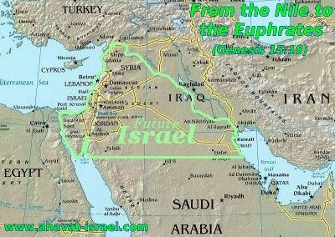
Erets Israel

Slide 9
passages
Blz 316 Wie de moed heeft om te veranderen
Blz 174 Dankzij de dromers
Blz 95 Over lijden

